Slide 1
Bloco se então
por SANJAY e ARVIND SESHAN

Slide 2
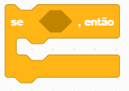
Objetivos
Aprender como fazer o seu robô decidir o que fazer entre duas escolhas possíveis.
Aprender a usar o bloco se-então

Slide 3
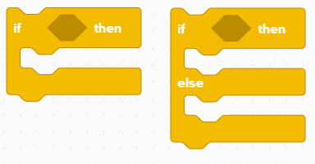
Código COndicional
Faça uma pergunta ao robô e faça algo diferente baseado na resposta
Exemplo
O robô vê uma linha? Ou não?
O robô está perto de uma parede? Ou não?
São perguntas do tipo Sim ou Não.

Slide 4

Desafio: Feliz ou triste?
Escreva um programa que muda o display caso o sensor de força esteja pressionado ou não.
Se estiver pressionado o seu SPIKE Prime está feliz. Mostre uma cara feliz na matriz LED.
Se não estiver pressionado, o seu SPIKE Prime está triste. Mostre uma cara triste.
Você irá usar o Bloco de Luz, Bloco Repete e o bloco Se-Então.
Você deverá customizar o bloco de Luz para criar uma carinha triste.
Extensão: Combine o que você sabe e veja se consegue adicionar um som de risada quando pressionado e de choro quando solto. Talvez você precise criar sons personalizados.

Slide 5
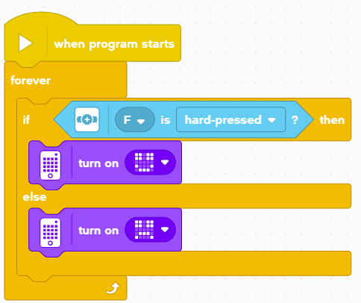
Solução do desafio.
Repita o código para sempre
Quando o Sensor de Força estiver pressionado com força a matriz de LED mostra um sorriso.
Quando o Sensor de Força for solto, a matriz de LED mostra uma carinha triste.

Slide 6
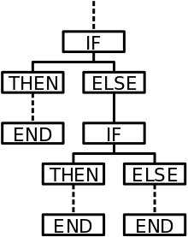
Indo um passo além
Blocos Se-Então são ferramentas poderosas conforme você cria programas mais complexos.
Pense sobre situações em que você pode precisar usar mais de um bloco destes dentro do outro.

Slide 7
CRéditos
Essa lição foi criada por Sanjay Seshan e Arvind Seshan para SPIKE Prime Lessons
Mais lições em www.primelessons.org
Traduzido para o português por Lucas Colonna e revisado por Anderson Harayashiki Moreira
This work is licensed under a Creative Commons Attribution-NonCommercial-ShareAlike 4.0 International License.

